Slide 1
운영체제
편집: 홍익대학교(세종)
김혜영

Slide 2
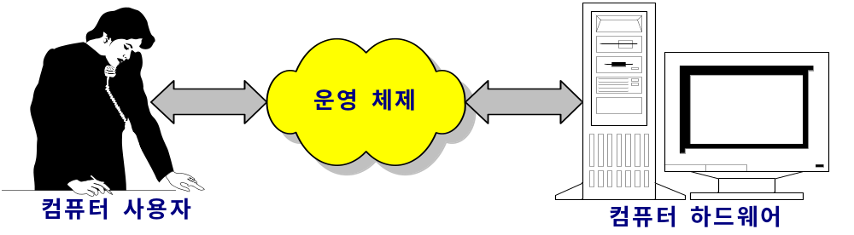
제1장 운영체제의 개요[1]
운영체제의 개념
운영체제의 정의
컴퓨터 사용자와 컴퓨터 하드웨어간의 인터페이스(Interface)를 제
공하고, 한정된 컴퓨터 시스템의 자원을 보다 효율적으로 사용할 수
있도록 도와주는 시스템 소프트웨어(System Software)로서 맨-머신
인터페이스(Man-Machine Interface) 역할을 담당함
26年 11月 8日
운영체제

Slide 3
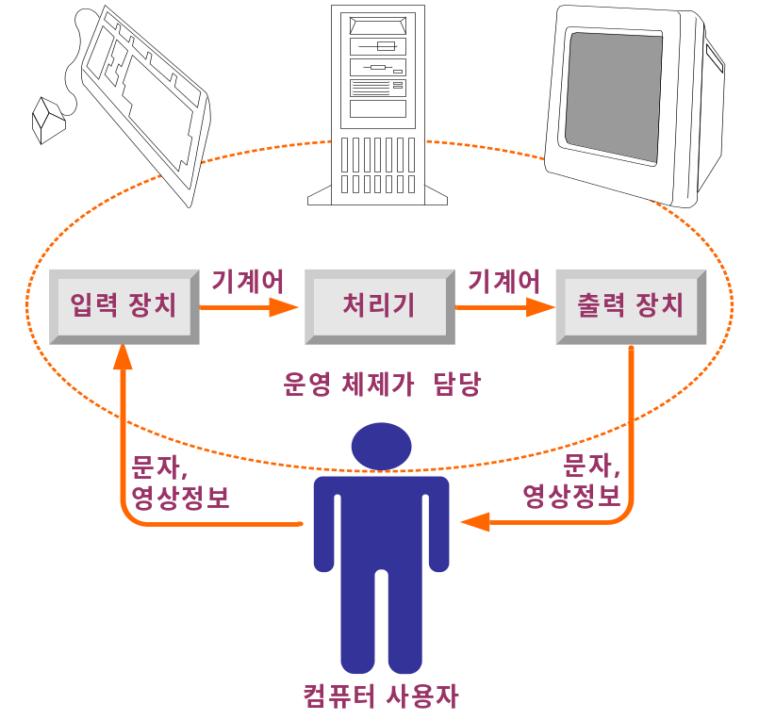
제1장 운영체제의 개요[2]
운영체제의 역할
컴퓨터 사용자가 입력 장치
를 통해 문자 또는 영상 정
보를 입력하면 컴퓨터 하드
웨어는 이를 기계어로 변환
하여 처리하고, 처리 결과를
다시 컴퓨터 사용자가 이해
할 수 있는 문자 또는 영상
정보로 변환하여 출력 장치
에 나타내줌
26年 11月 8日
운영체제

Slide 4
제1장 운영체제의 개요[3]
운영체제의 다양한 정의
컴퓨터 시스템 자원의 통제 : [Donovan, 1972]
“운영 체제(OS)는 중앙 처리 장치, 주기억장치, 입출력 장치, 보조 기억 장치 및
파일 자원의 통제를 담당하는 컴퓨터 시스템 내부의 프로그램 집합이다.”
인간과 컴퓨터의 인터페이스 : [Shaw, 1974]
“운영 체제(OS)는 인간과 기계 사이의 인터페이스로서 컴퓨터 사용자의 프로그
램 설계 및 작성, 오류 수정 및 유지 보수를 쉽게 해주고, 컴퓨터 시스템의 효율
적인 처리를 위해 한정된 자원의 할당을 통제하는 프로그램의 집합이다.”
사용자의 편리성 및 컴퓨터 시스템의 효율적인 운영 : [Peterson, 1983]
“운영 체제(OS)는 컴퓨터 사용자와 컴퓨터 하드웨어간의 인터페이스를 제공하
는 프로그램 집합으로 각종 프로그램을 작업할 수 있도록 환경을 제공해 주며,
각종 자원의 할당 및 프로그램의 통제 역할을 담당한다.”
26年 11月 8日
운영체제

Slide 5
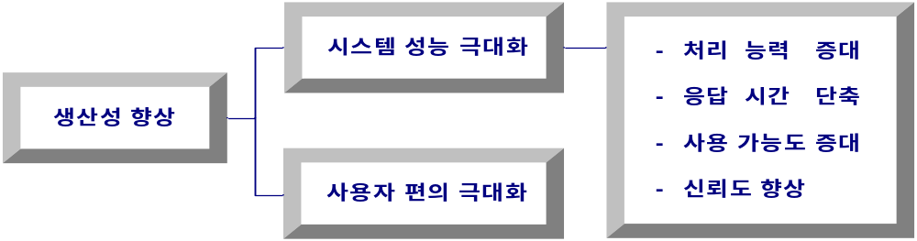
제1장 운영체제의 개요[4]
운영체제의 목적
처리 능력 : 일정 시간 내에 컴퓨터 시스템이 처리하는 일의 양
응답 시간 : 사용자가 어떤 일의 처리를 컴퓨터에 의뢰하고 나서 그 결과를 얻을 때까
지 소요되는 시간
사용 가능도 : 컴퓨터 시스템을 각 사용자가 요구할 때, 어느 정도 신속하게 시스템의
자 원을 지원해 줄 수 있는가 하는 것
신뢰도 : 컴퓨터 시스템이 어느 정도 정확하게 동작하는가를 나타내는 정도
26年 11月 8日
운영체제

Slide 6
운영체제란 무엇인가?
컴퓨터 사용자와 컴퓨터 하드웨어 사이의 중개자 역할을 하는 프로그램
운영체제 목표 :
  사용자 프로그램을 실행하고 사용자 문제를 보다 쉽게 해결할 수 있도록 하자
  컴퓨터 시스템을 사용하기 편리하게 만들자
  컴퓨터 하드웨어를 효율적으로 사용하자

Slide 7
컴퓨터 시스템 구조
컴퓨터 시스템은 4 가지 구성 요소로 나눌 수 있다
  하드웨어 - 기본적인 컴퓨팅 리소스를 제공한다
    CPU, 메모리, I / O 장치
  운영체제
    다양한 응용 프로그램 및 사용자 간의 하드웨어 사용을 제어하고 조정합니다.
  응용프로그램 - 사용자의 컴퓨팅 문제를 해결하기 위해 시스템 자원을 사용하는 방법을 정의한다
    워드 프로세서, 컴파일러, 웹 브라우저, 데이터베이스 시스템, 비디오 게임
  사용자
    사람, 기계, 다른 컴퓨터

Slide 8

컴퓨터 시스템의 4가지 구성요소

Slide 9
운영체제가 하는 일
관점에 따라 달라진다
사용자는 편리함, 사용하기 쉬움 및 좋은 성능을 원한다
  자원의 이용률에는 관심 없다
그러나 메인프레임 또는 미니컴퓨터와 같은 공용 컴퓨터는 모든 사용자를 만족시켜야 한다
워크스테이션과 같은 전용 시스템 사용자는 전용 자원을 가지고 있지만 종종 서버가 제공하는 공유 자원을 사용한다
휴대용 컴퓨터는 자원이 부족하고 전력 소모를 줄이고 사용의 편의성을 높이기 위해 최적화 된다
장치에 내장된 컴퓨터 또는 자동차에서 사용되는 일부 컴퓨터는 사용자와의 상호 작용이 극히 드물거나 없다

Slide 10
운영체제의 정의
OS는 자원 할당기
  모든 자원을 관리
  효율과 공정한 자원 사용을 목적으로 하는 상충된 요구 사이에서 결정해야
OS 는 제어 프로그램
  프로그램의 실행을 제어하여 컴퓨터의 잘못된 사용이나 부적합한 사용을 방지

Slide 11
운영체제의 정의 (계속)
모든 사람들이 받아들이는 정의는 없다
“운영체제를 주문했을 때 판매자가 배송하는 모든 것＂이 근접한 정의“
  그러나 광범위하게 달라진다
“컴퓨터에서 항상 실행되는 유일한 프로그램”을 커널이라 한다
그 외 다른 모든 것들은
  시스템 프로그램(운영체제와 같이 배송됨)이거나
  응용프로그램

Slide 12
제1장 운영체제의 개요[5]
운영체제의 기능
컴퓨터 시스템의 초기화 기능
효율적인 자원 관리와 할당 기능
편리한 사용자 인터페이스 제공
오류 검사 및 복구 기능
26年 11月 8日
운영체제

Slide 13
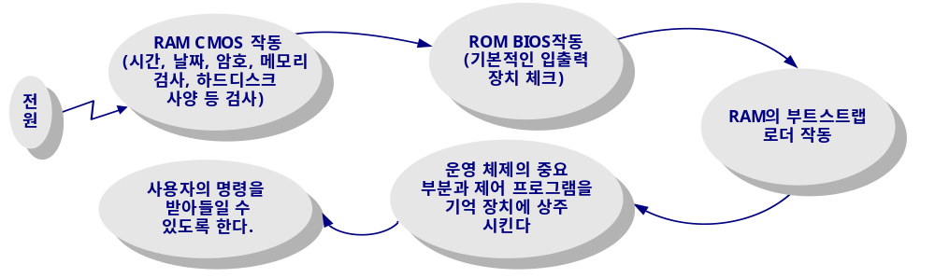
제1장 운영체제의 개요[6]
컴퓨터 시스템의 초기화 기능
CMOS : 컴퓨터를 부팅할 때 필요한 모든 하드웨어의 정보를 담고 있는 반도체 소자
ROM BIOS : 컴퓨터 시스템과 주변장치 사이에서 정보를 제어하고 조작하는 프로그램
부트스트랩 로더(Bootstrap Loader) : 하드디스크와 같은 보조 기억 장치에 들어있는
운영 체제를 주기억 장치에 상주시켜 주는 프로그램
26年 11月 8日
운영체제
Notes:
ROM -> Read Only Memory
RAM -> Random Access Memory
CMOS -> Complementary Metal Oxide Semiconductor

Slide 14
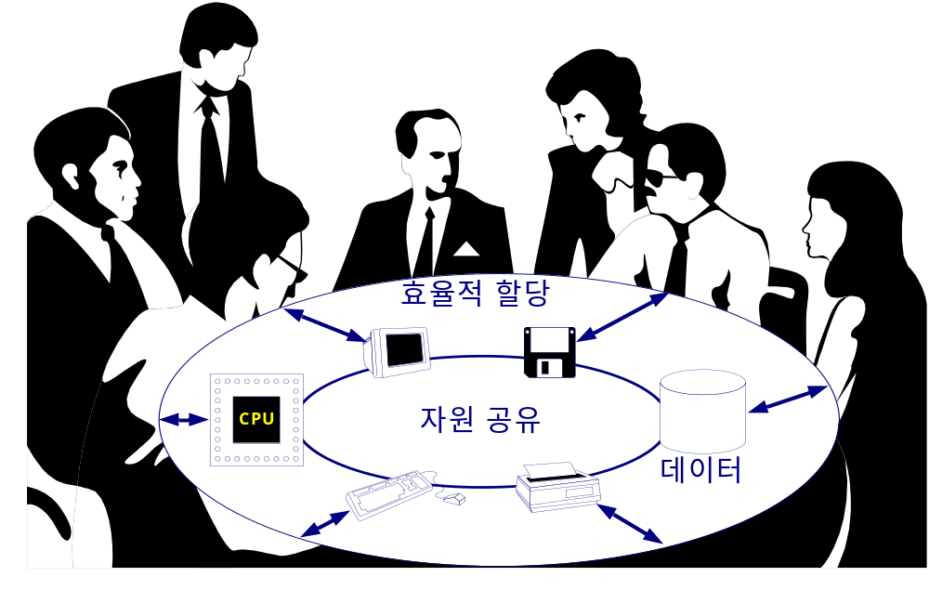
제1장 운영체제의 개요[7]
효율적인 자원 관리와 할당 기능
하드웨어 공동 활용
효율적인 자원 공유
26年 11月 8日
운영체제

Slide 15
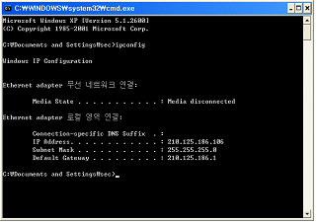
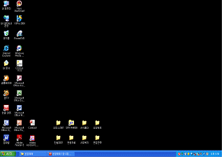
제1장 운영체제의 개요[8]
편리한 사용자 인터페이스 제공
명령어 사용자 인터페이스
▶ 용도 : DOS 운영체제,
질의어를 사용하는 데이
터베이스, 정보검색엔진
그래픽 사용자 인터페이스
▶ 용도 : Windows 운영체
제, 각종 프로그래밍 언
어, 패키지 등
26年 11月 8日
운영체제

Slide 16
제1장 운영체제의 개요[9]
오류 검사 및 복구 기능
신뢰성 있는 운영 체제는 컴퓨터 시스템을 사
용하는 도중에 발생하는
▶ 하드웨어 오류
▶ 소프트웨어 오류
등을 발견하고 복구할 수 있는 기능을 제공함
26年 11月 8日
운영체제

Slide 17
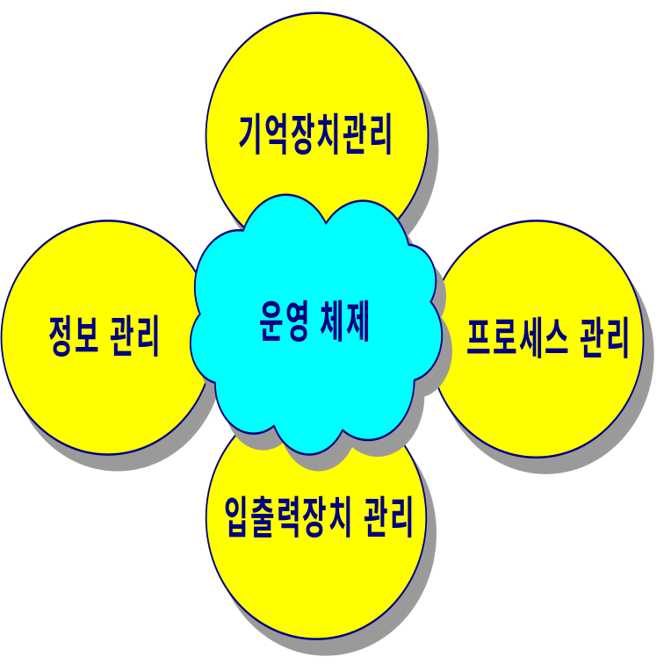
제1장 운영체제의 개요[10]
운영체제의 관리 대상
프로세스 관리 : 중앙 처리 장치
기억장치 관리 : 주기억장치, 보조
기억 장치
입출력장치 관리 : 키보드, 마우스,
모니터, 프린터, 주변 장치 등
정보관리 : 파일, 데이터베이스 등
26年 11月 8日
운영체제

Slide 18
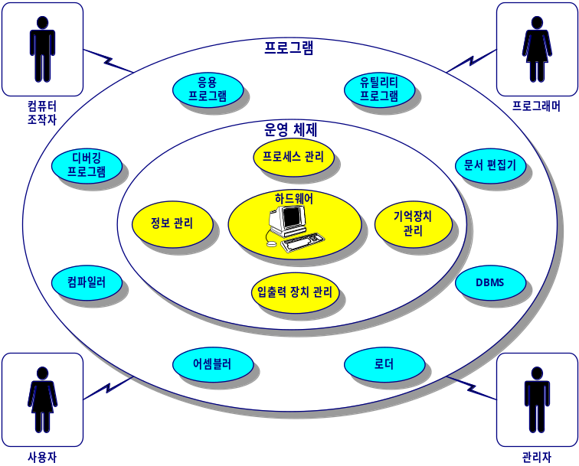
제1장 운영체제의 개요[11]
운영체제가 접촉하는
인터페이스 대상
운영체제가
제공하는 서비스
프로그램 생성
프로그램 실행
입출력장치에 대한 접근
파일 시스템 조작
시스템 접근 및 보호
프로세스간의 통신
계정 관리
오류 발견 및 응답
26年 11月 8日
운영체제

Slide 19
제1장 운영체제의 개요[12]
운영체제의 발전 과정
세대 | 년도 | 주요 개념
제 0 세대 | 1940년대 | 운영 체제 부재(No Operating System)
제 1 세대 | 1950년대 | 일괄 처리 시스템(Batch Processing System)
제 2 세대 | 1960년대 | 다중 프로그래밍 시스템(Multiprogramming System) 다중 처리 시스템(Multiprocessing System) 시분할 처리 시스템(Time Sharing Processing System) 실시간 처리 시스템(Real Time Processing System)
제 3 세대 | 1960년대 중반~ 1970년대 중반 | IBM S/360 범용 시스템(General System) 다중 모드 시스템(Multi Mode System) : (일괄 처리, 시분할 처리, 실시간 처리, 다중 처리를 하나의 시스템에서 모두 제공하는 형태)
제 4 세대 | 1970년대 중반~ 현재 | 가상 기억 장치(Virtual Memory) 마이크로컴퓨터용 운영 체제 사용자 편의 시스템(Network System) 네트워크 시스템(Network System) 분산 처리 시스템(Distributed Processing System)
26年 11月 8日
운영체제

